Slide 1


Slide 2
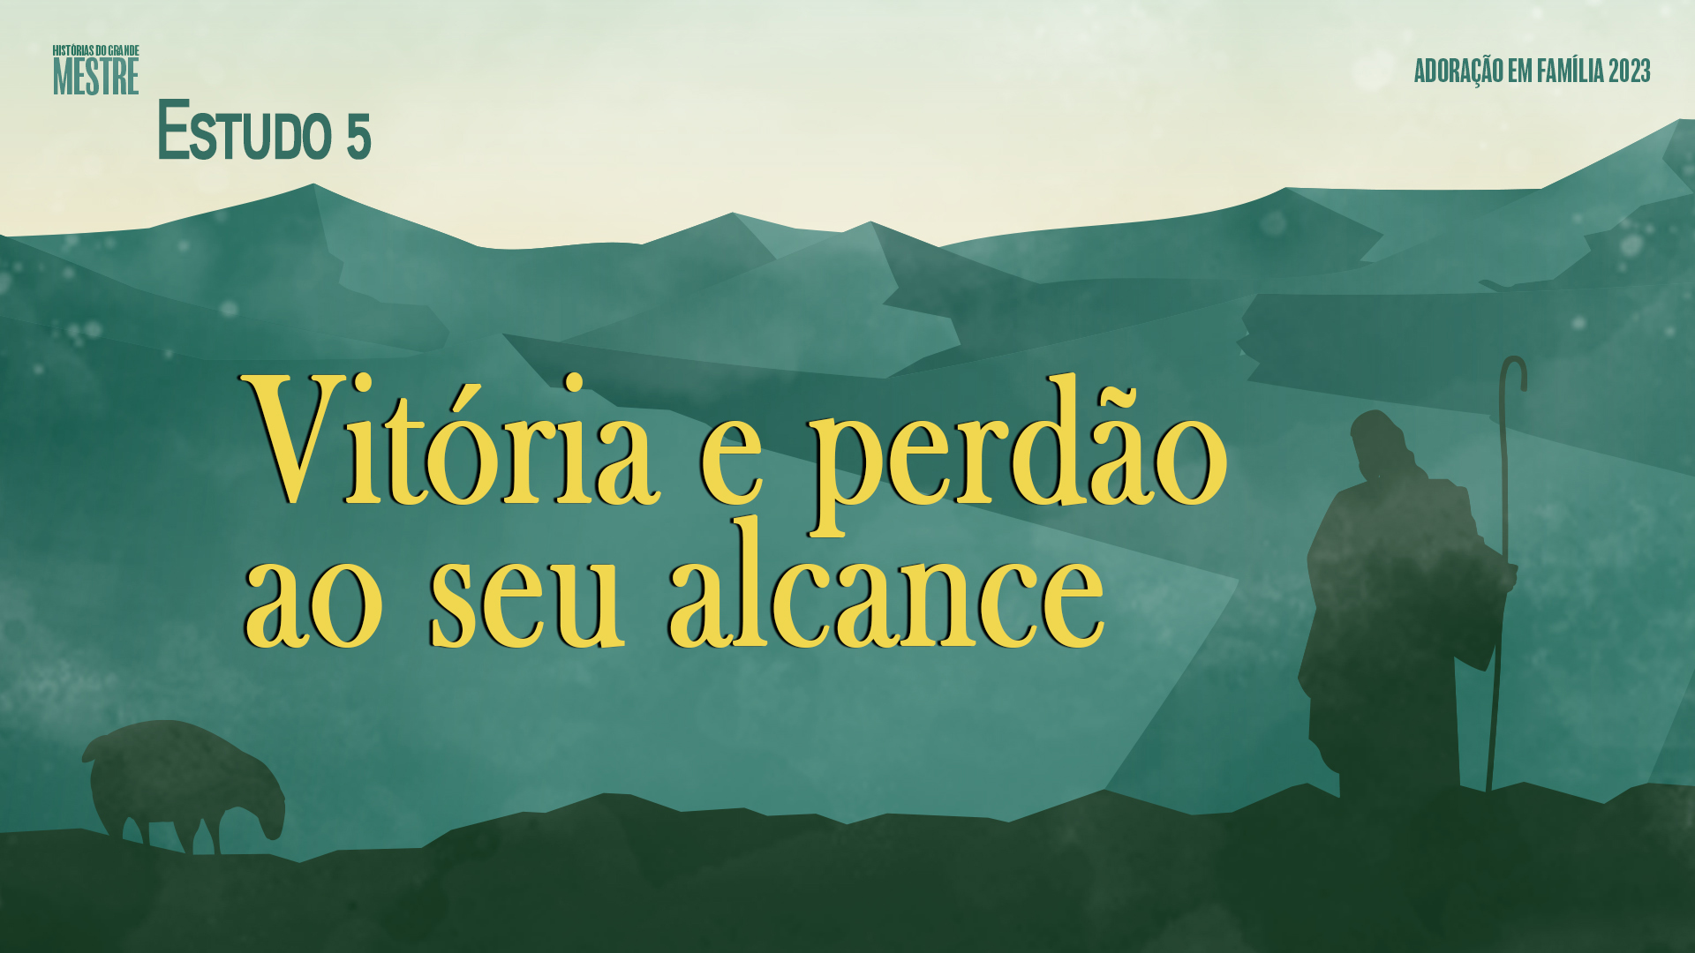

Slide 3
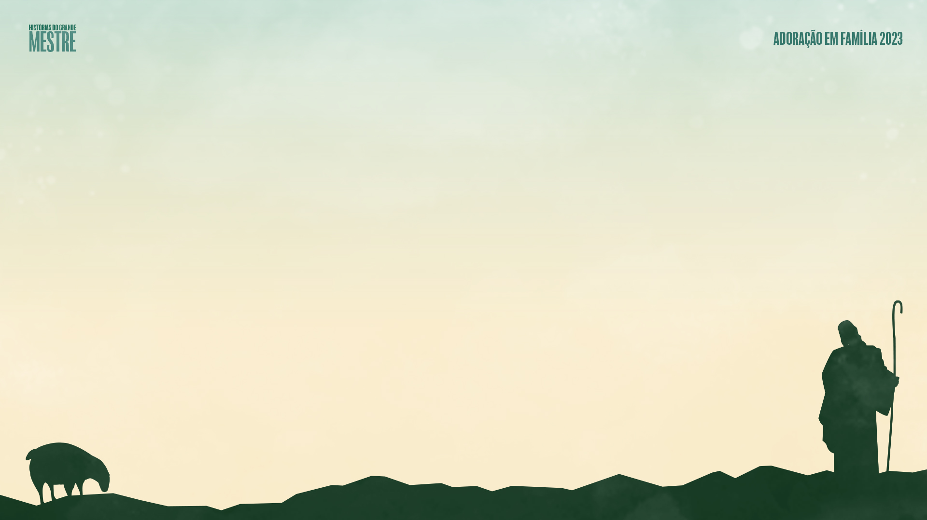
Pedro se aproximou de Cristo com a pergunta: “Senhor, quantas vezes deverei perdoar a meu irmão quando ele pecar contra mim? Até sete vezes?” (Mateus 18:21). Os rabinos limitavam o exercício do perdão até três ofensas.

Slide 4
Julgando estar seguindo os ensinos de Cristo, Pedro ampliou-o até sete, o número que indica perfeição.
Cristo, porém, ensinou que nunca devemos nos cansar de perdoar. “Não até sete”, disse Ele, “mas até setenta vezes sete” (Mateus 18:22) ( p. 49 ).

Slide 5
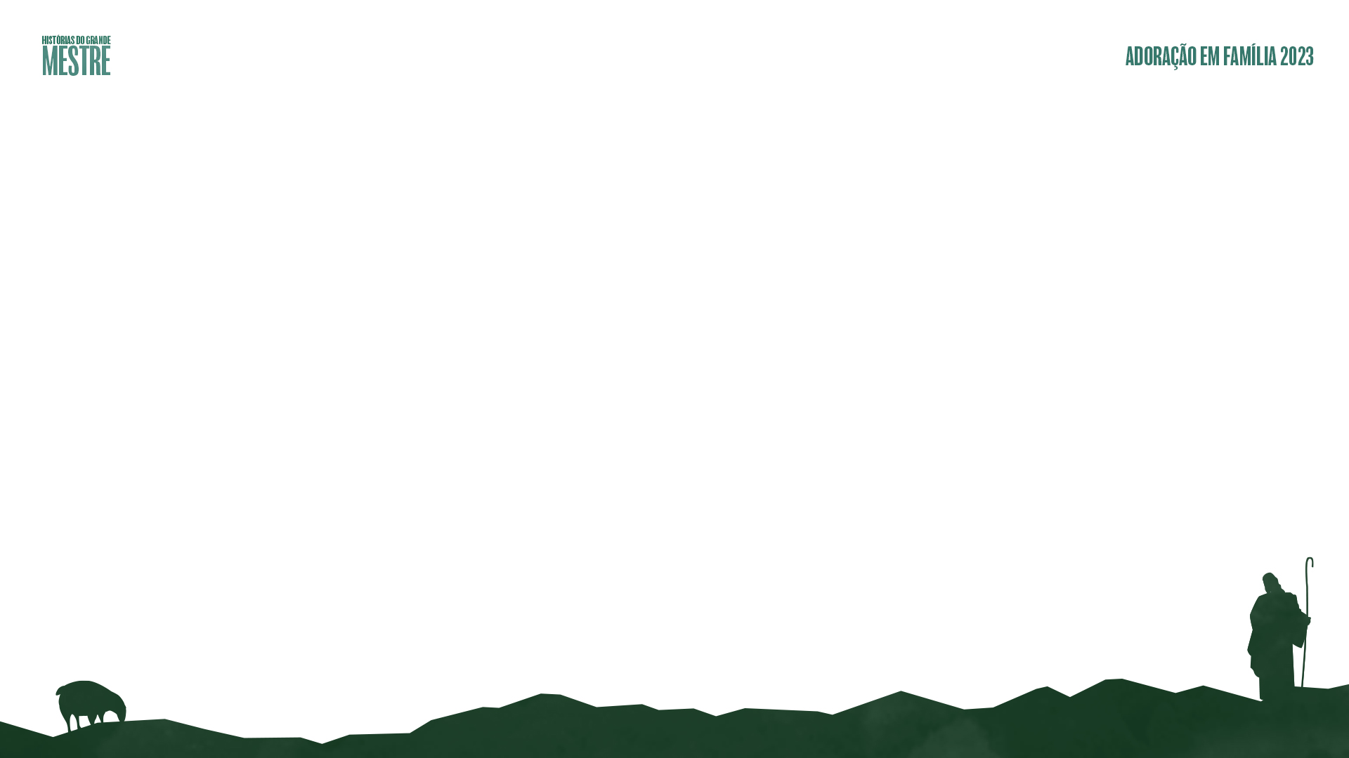
1
Na parábola da figueira estéril, o que a figueira representava? Qual é o propósito de Deus com o Seu povo? (Ver p. 46.)
“A vinha do SENHOR dos Exércitos é a nação de Israel, e os homens de Judá são a plantação que Ele amava” (Isaías 5:7). A __________ à qual o __________ tinha vindo era representada pela figueira na vinha do Senhor, dentro do círculo de Seus cuidados e bênçãos especiais.
GERAÇÃO
SAVADOR

Slide 6
1
Na parábola da figueira estéril, o que a figueira representava? Qual é o propósito de Deus com o Seu povo? (Ver p. 46.)
O propósito de Deus para com Seu povo e as gloriosas possibilidades que esse povo tinha diante de si foram descritos nestas palavras: “Eles serão chamados carvalhos de justiça, ________ do SENHOR, para _______________ da ____________ ” (Isaías 61:3). Em seus últimos instantes de vida, Jacó, inspirado pelo Espírito Santo, disse o seguinte sobre seu filho predileto: “José é uma [...] árvore frutífera à beira de uma fonte, cujos galhos passam por cima do muro” (Gênesis 49:22).
PLANTIO
MANIFESTAÇÃO
SUA GLÓRIA

Slide 7
2
Deus espera que seus filhos deem frutos e sejam luz para aqueles que
estão nas trevas. Como ficou infrutífero , o povo de Israel passou a ser
uma maldição. Por quê? (Ver p. 47.)
Por meio do Seu Filho, Deus procurou frutos, mas não encontrou nenhum. Israel era um estorvo à terra. Toda a sua vida _____ uma ___________, pois _________ na vinha o lugar que podia ser de uma árvore frutífera. ___________ as bênçãos que Deus pretendia dar ao mundo. Os israelitas ________________ mal a Deus diante dos outros povos. Não eram somente inúteis, mas um embaraço. Sua vida religiosa iludia muito. Em vez de salvação, acarretava ruína.
ERA
MALDIÇÃO
OCUPAVA
ROUBAVA
REPRESENTAVAM

Slide 8
O jardineiro pediu mais uma oportunidade para cuidar da planta e só depois cortá-la, caso não desse fruto. Não há relato do que ocorreu na sequência. O que isso significa? (Ver p. 47.)
3
POVO
A conclusão __________ do ______ que ouvia Suas palavras. Esse povo já havia recebido a séria advertência: “Se não [der fruto], corte-a” (Lucas 13:9). O pronunciamento dessas palavras irrevogáveis dependia do povo. O dia da vingança estava próximo. Pelas calamidades que haviam caído sobre Israel, o proprietário da vinha estava misericordiosamente ____________ a _________ para a destruição da árvore estéril.
DEPENDIA
CHAMANDO
ATENÇÃO

Slide 9
Deus dá oportunidade a todos. Precisamos ensinar nossos queridos sobre a paciência e compaixão de Deus com os perdidos e “estéreis”. Por que devemos ter compaixão de outros pecadores como nós? (Ver p. 50.)
4
Essa é a razão por que devemos ter compaixão de pecadores como nós. “Visto que ______ assim _________, nós também __________ amar uns aos outros” (1 João 4:11). “Vocês receberam de graça”, diz Cristo, “deem também de graça” (Mateus 10:8).
DEUS
NOS AMOU
DEVEMOS

Slide 10
Deus dá oportunidade a todos. Precisamos ensinar nossos queridos sobre a paciência e compaixão de Deus com os perdidos e “estéreis”. Por que devemos ter compaixão de outros pecadores como nós? (Ver p. 50.)
4
Na parábola, quando o devedor solicitou um prazo, com a promessa: “Tem paciência comigo, e eu te pagarei tudo”, a sentença foi revogada. Foi cancelada toda a dívida. E logo lhe foi concedida a _______________ de seguir o exemplo do mestre que o havia perdoado. Saindo encontrou um colega que lhe devia uma pequena quantia. Ele […] não foi bondoso nem demonstrou compaixão. A misericórdia que lhe foi concedida, ele não a exerceu em relação ao seu colega. Não atendeu ao pedido de ser paciente.
OPORTUNIDADE

Slide 11
5
Como lidar com as injustiças e com o pecado? Que atitudes devemos ter? (Ver p. 51, 52.)
Não se deve fazer ______ CASO do pecado. O Senhor nos ordenou não ________ injustiça de nosso irmão. Diz: “Se o seu irmão pecar, ____________ ” (Lucas 17:3). O pecado deve ser chamado pelo verdadeiro nome e ser claramente exposto ao transgressor.
POUCO
TOLERAR
REPREENDA-O

Slide 12
5
Como lidar com as injustiças e com o pecado? Que atitudes devemos ter? (Ver p. 51, 52.)
No conselho a Timóteo, Paulo disse por inspiração do Espírito Santo: “Pregue a Palavra, esteja preparado a tempo e fora de tempo, repreenda, corrija, exorte com toda a paciência e doutrina” (2 Timóteo 4:2). […] “Se o seu irmão pecar contra você”, disse Cristo, “ ____ e, a _____ com ele, mostre-lhe o erro. Se ele o ouvir, você ________ seu irmão.
VÁ
SÓS
GANHOU

Slide 13
6
PARA REFLEXÃO:
Nós somos pecadores e vivemos sob a justiça e misericórdia de Deus. Ele nos concede o perdão que nos traz paz e motivação para prosseguir. Por que às vezes não conseguimos conceder o perdão àqueles que nos ofendem e machucam? O que fazer para mudar o coração? (Ver p. 53.)

Slide 14
A grande lição da parábola, no entanto, está no contraste entre a compaixão divina e a dureza de coração do homem – no fato de que a misericórdia perdoadora de Deus deve ser a medida da nossa própria. “Você não devia ter tido misericórdia
do seu conservo como eu tive de você?” (Mateus 18:33).

Slide 15
Não somos perdoados porque perdoamos, mas como perdoamos. O motivo de todo perdão está no imerecido amor de Deus; mas, por nossa atitude para com os outros, revelamos se estamos repletos desse amor. Por isso, Cristo diz: “Da mesma
forma que julgarem, vocês serão julgados; e a medida que usarem também será usada para medir vocês” (Mateus 7:2) ( p. 53 ).

